Slide 1
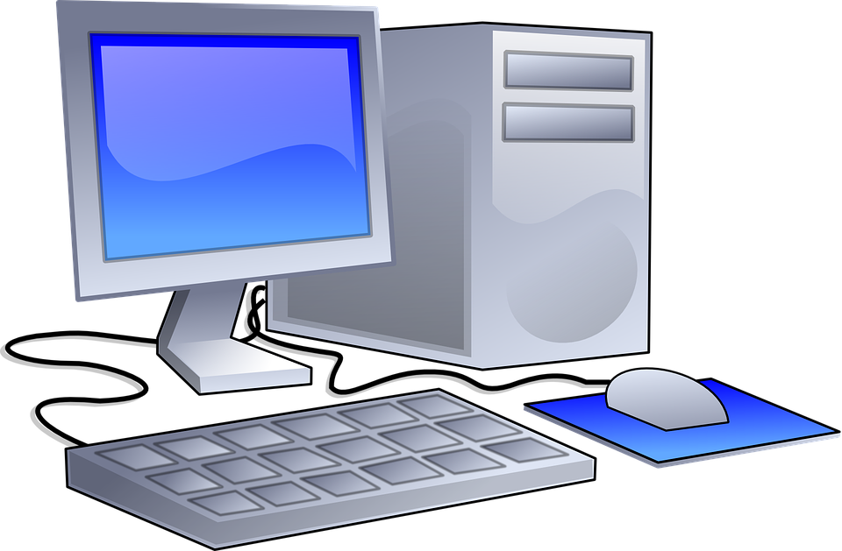
10장 tkinter로 GUI 만들기
두근두근
파이썬 수업

Slide 2
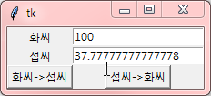
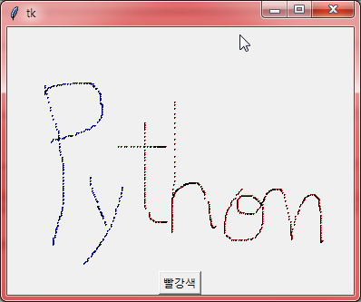
이번 장에서 만들 프로그램
(1) 온도 변환 프로그램을 GUI 버전으로 다시 제작해보자
(2) 마우스를 사용하여 화면에 그림을 그리는 프로그램을 작성해보자.

Slide 3
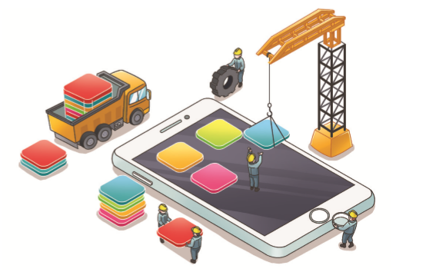
tkinter란?
tkinter는 파이썬에서 그래픽 사용자 인터페이스(GUI: graphical user interface)를 개발할 때 필요한 모듈

Slide 4
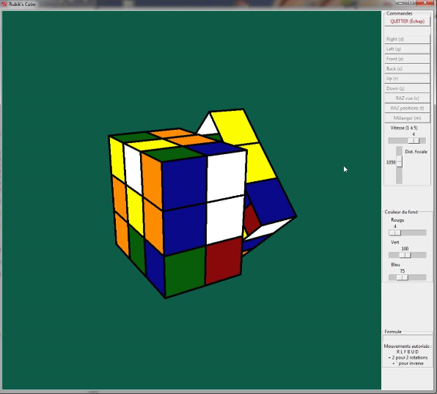
tkinter의 유래
tkinter는 예전부터 유닉스 계열에서 사용되던 Tcl/Tk 위에 객체 지향 계층을 입힌 것이다. Tk는 John Ousterhout에 의하여 Tcl 스크립팅 언어를 위한 GUI 확장으로 개발

Slide 5
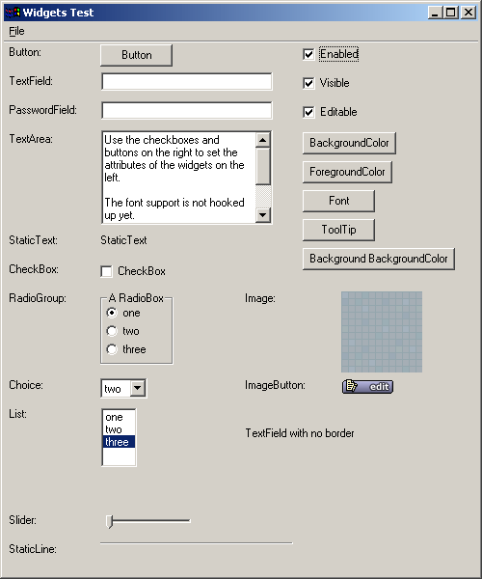
Tkinter의 위젯들

Slide 6
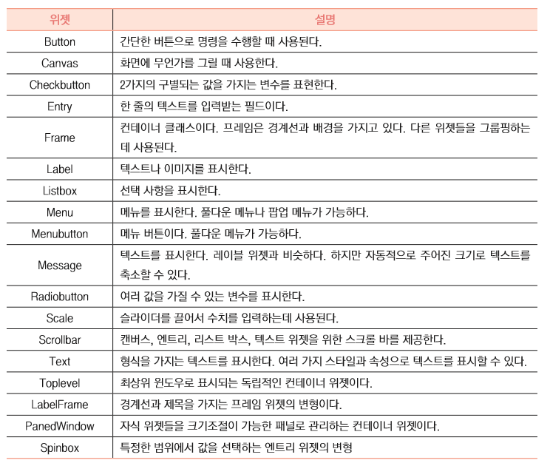

Slide 7
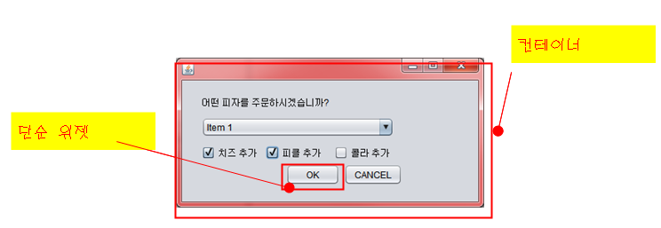
단순 위젯과 컨테이너 위젯
단순 위젯: Button, Canavs, Checkbutton, Entry, Label, Message 등이 여기에 속한다.
컨테이너 컴포넌트: 다른 컴포넌트를 안에 포함할 수 있는 컴포넌트로서 Frame, Toplevel, LabelFrame, PanedWindow 등이 여기에 속한다.

Slide 8

버튼이 있는 윈도우를 생성해보자
하나의 버튼이 있는 윈도우를 생성해보자
from tkinter import *
window = Tk()
button = Button(window, text="클릭하세요!")
button.pack()
window.mainloop()

Slide 9
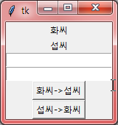
엔트리와 레이블 위젯도 사용해보자.
from tkinter import *
window = Tk()
l1 = Label(window, text="화씨")
l2 = Label(window, text="섭씨")
l1.pack()
l2.pack()
e1 = Entry(window)
e2 = Entry(window)
e1.pack()
e2.pack()
b1 = Button(window, text="화씨->섭씨")
b2 = Button(window, text="섭씨->화씨")
b1.pack()
b2.pack()
window.mainloop( )

Slide 10
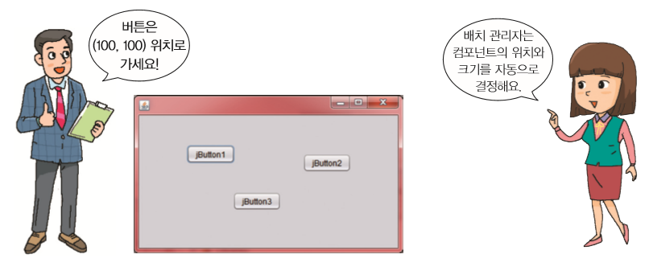
배치 관리자
압축(pack) 배치 관리자
격자(grid) 배치 관리자
절대(place) 배치 관리자

Slide 11
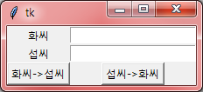
격자 배치 관리자
from tkinter import *
window = Tk()
l1 = Label(window , text="화씨")
l2 = Label(window, text="섭씨")
l1.grid(row=0, column=0)
l2.grid(row=1, column=0)
e1 = Entry(window)
e2 = Entry(window)
e1.grid(row=0, column=1)
e2.grid(row=1, column=1)
b1 = Button(window, text="화씨->섭씨")
b2 = Button(window, text="섭씨->화씨")
b1.grid(row=2, column=0)
b2.grid(row=2, column=1)
window.mainloop()

Slide 12

버튼 이벤트 처리
from tkinter import *
def process():
print("안녕하세요?")
window = Tk()
button = Button(window, text="클릭하세요!", command=process)
button.pack()
window.mainloop()

Slide 13
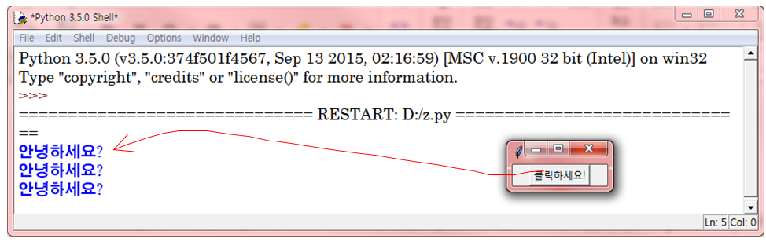
버튼 이벤트 처리

Slide 14
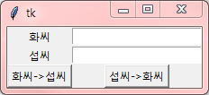
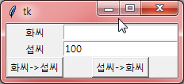
버튼 이벤트 처리
from tkinter import *
def process():
e2.insert(0, "100")
window = Tk()
l1 = Label(window , text="화씨")
l2 = Label(window, text="섭씨")
l1.grid(row=0, column=0)
l2.grid(row=1, column=0)
e1 = Entry(window)
e2 = Entry(window)
e1.grid(row=0, column=1)
e2.grid(row=1, column=1)
b1 = Button(window, text="화씨->섭씨", command=process)
b2 = Button(window, text="섭씨->화씨")
b1.grid(row=2, column=0)
b2.grid(row=2, column=1)
window.mainloop()

Slide 15
버튼 이벤트 처리
from tkinter import *
def process():
temperature = float(e1.get())
mytemp = (temperature-32)*5/9
e2.insert(0, str(mytemp))
window = Tk()
l1 = Label(window , text="화씨")
l2 = Label(window, text="섭씨")
l1.grid(row=0, column=0)
l2.grid(row=1, column=0)
e1 = Entry(window)
e2 = Entry(window)
e1.grid(row=0, column=1)
e2.grid(row=1, column=1)
b1 = Button(window, text="화씨->섭씨", command=process)
b2 = Button(window, text="섭씨->화씨")
b1.grid(row=2, column=0)
b2.grid(row=2, column=1)
window.mainloop()

Slide 16
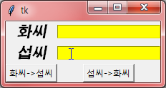
버튼 이벤트 처리
from tkinter import *
def process():
temperature = float(e1.get())
mytemp = (temperature-32)*5/9
e2.insert(0, str(mytemp))
window = Tk()
l1 = Label(window , text="화씨", font='helvetica 16 italic')
l2 = Label(window, text="섭씨", font='helvetica 16 italic')
l1.grid(row=0, column=0)
l2.grid(row=1, column=0)
e1 = Entry(window, bg="yellow", fg="white")
e2 = Entry(window, bg="yellow", fg="white")
e1.grid(row=0, column=1)
e2.grid(row=1, column=1)
b1 = Button(window, text="화씨->섭씨", command=process)
b2 = Button(window, text="섭씨->화씨")
b1.grid(row=2, column=0)
b2.grid(row=2, column=1)
window.mainloop()

Slide 17
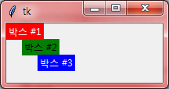
절대 위치 배치 관리자
from tkinter import *
window = Tk()
w = Label(window, text="박스 #1", bg="red", fg="white")
w.place(x=0, y=0)
w = Label(window, text="박스 #2", bg="green", fg="black")
w.place(x=20, y=20)
w = Label(window, text="박스 #3", bg="blue", fg="white")
w.place(x=40, y=40)
window.mainloop()

Slide 18
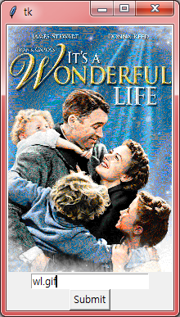
이미지 표시 프로그램
from tkinter import *
def change_img():
path = inputBox.get()
img = PhotoImage(file = path)
imageLabel.configure(image = img)
imageLabel.image = img
window = Tk()
photo = PhotoImage(file="wl.gif")
imageLabel = Label(window, image=photo)
imageLabel.pack()
inputBox = Entry(window)
inputBox.pack()
button = Button(window, text='Submit', command=change_img)
button.pack()
window.mainloop()

Slide 19
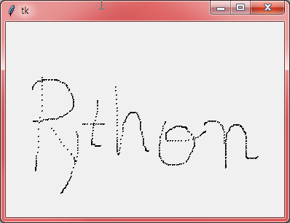
MyPaint 프로그램 #1
다음과 같이 마우스를 움직여서 화면에 그림을 그리는 윈도우의 그림판과 비슷한 프로그램을 작성해보자.

Slide 20
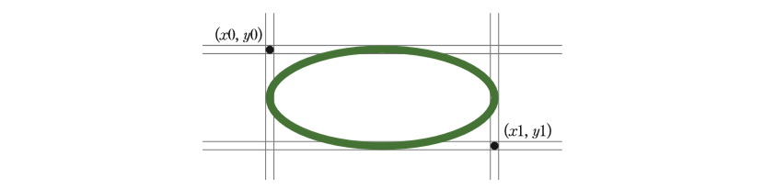
캔버스 위젯
tkinter에서 그림을 그리려면 캔버스(canvas)라는 위젯이 필요하다. Canvas 위젯을 사용하면 많은 그래픽 기능을 사용할 수 있다.
window = Tk()
...
canvas = Canvas(window, width=300, height=200)
canvas.create_oval(x0, y0, x1, y1, option, ...)

Slide 21
MyPaint 프로그램 #2
from tkinter import *
def paint(event):
x1, y1 = ( event.x-1 ), ( event.y+1 )
x2, y2 = ( event.x-1 ), ( event.y+1 )
canvas.create_oval( x1, y1, x2, y2, fill = "black")
window = Tk()
canvas = Canvas(window)
canvas.pack()
canvas.bind("<B1-Motion>", paint)
window.mainloop()

Slide 22
MyPaint 프로그램 #3
앞의 MyPaint 프로그램에서 색상을 변경할 수 있도록 하여보자. 캔버스 위젯 아래에 버튼 “빨강색”을 추가하고 이 버튼을 누르면 색상이 빨강색으로 변경되게 하자.

Slide 23
from tkinter import *
mycolor = "blue"
def paint(event):
x1, y1 = ( event.x-1 ), ( event.y+1 )
x2, y2 = ( event.x-1 ), ( event.y+1 )
canvas.create_oval( x1, y1, x2, y2, fill = mycolor)
def change_color():
global mycolor
mycolor="red"
window = Tk()
canvas = Canvas(window)
canvas.pack()
canvas.bind("<B1-Motion>", paint)
button = Button(window, text="빨강색", command=change_color)
button.pack()
window.mainloop()

Slide 24
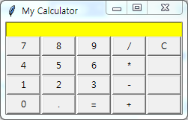
계산기 프로그램 #1
우리는 다음과 같은 계산기를 작성해보자. 약간 어려운 내용도 있어서 입문자인 경우에는 건너뛰어도 된다.

Slide 25
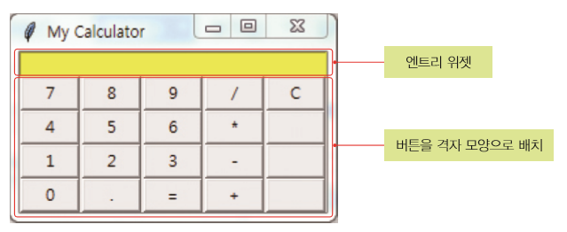
사용자 인터페이스 작성
계산기는 격자 배치 관리자를 사용 하면 될 것이다. 그리고 버튼과 엔트리 위젯만 있으면 된다.

Slide 26

계산기 프로그램 #2
from tkinter import *
window = Tk()
window.title("My Calculator")
display = Entry(window, width=33, bg="yellow")
display.grid(row=0, column=0, columnspan=5)

Slide 27
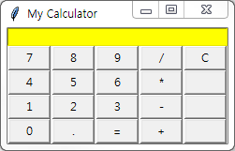
계산기 프로그램 #3
button_list = [
'7', '8', '9', '/', 'C',
'4', '5', '6', '*', ' ',
'1', '2', '3', '-', ' ',
'0', '.', '=', '+', ' ' ]
row_index = 1
col_index = 0
for button_text in button_list:
Button(window, text=button_text, width=5).grid(row=row_index, column=col_index)
col_index += 1
if col_index > 4:
row_index += 1
col_index = 0

Slide 28
계산기 프로그램 #4
from tkinter import *
window = Tk()
window.title("My Calculator")
display = Entry(window, width=33, bg="yellow")
display.grid(row=0, column=0, columnspan=5)
button_list = [
'7', '8', '9', '/', 'C',
'4', '5', '6', '*', ' ',
'1', '2', '3', '-', ' ',
'0', '.', '=', '+', ' ' ]
row_index = 1
col_index = 0
for button_text in button_list:
Button(window, text=button_text, width=5).grid(row=row_index, column=col_index)
col_index += 1
if col_index > 4:
row_index += 1
col_index = 0

Slide 29

이번 장에서 배운 것
리스트는 항목들을 모아둔 곳이다.
리스트의 항목은 어떤 것이든 가능하다.
공백 리스트를 만들고 append()를 호출하여서 코드로 항목을 추가할 수 있다.
딕션너리는 키와 값으로 이루어진다.
딕션너리에 키를 제시하면 값을 반환한다.

Slide 30
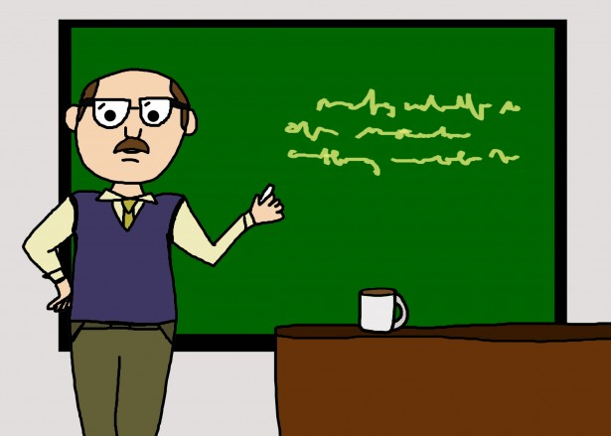
Q & A

